Slide 1
Beruf und Familie
Arbeitsalltag
Schwierigkeiten im Job
Zwischen Beruf und Familie

Slide 2
Arbeitsalltag
WAS SIND DIE Arbeitsmodelle?
die Gleitzeit
die Teilzeit
Vollzeit
Nachtarbeit
Schichtarbeit

Slide 3



SPRECHEN ÜBER DEN EIGENEN aRBEITSALLTAG
Machst du gehst du zur Arbeit?
Hast du auch am Wochenende?
Arbeitest du Stunden arbeitest du pro Woche?
Wann halbtags?
Um wie viel Uhr oft Überstunden?
Von wann bis wann in Voll-/Teilzeit?
Wie viele flexible/feste Arbeitszeiten?
machst du Feierabend?
machst du eine Mittagspause?

Slide 4

Über Arbeitsabläufe sprechen
Zeitadverbien im Satz
Bringen Sie die Arbeitsschritte in die richtige Reihenfolge und sprechen Sie über den Ablauf.
Bewerbungen lesen
Vorstellungsgespräche vorbereiten
Stellenanzeigen formulieren
Die besten Bewerberinnen und Bewerber einladen
Stellenanzeigen im Jobportal posten
Geeignete Bewerberinnen und Bewerber auswählen
zuerst, zunächst,dann,dannach, zum Schluss, vorher, nachher etc.
Zuerst formuliert sie die Stellenanzeige.
Sie formuliert zuerst die Stellenanzeige.

Slide 5


Schwierigkeiten im job
Über eigene Arbeitszufriedenheit diskutieren
Haben Sie Erfahrung mit beruflichen Foren?
Können Sie die Nutzung empfehlen?
Welche Fragen würden Sie in einem Internetforum nicht diskutieren?

Slide 6


Gründe für unzufriedenheit im beruf
- Keine Aufstiegchancen
- Unterfordert sein, zu viel Routine
- Überfordert sein, zu viel Druck,Stress
- Keine Anerkennung, kein Lob
- Schlechtes Betriebsklima
- Geringe/unfaire Bezahlung

Slide 7
Womit sind sie in ihrem job zufrieden?
Womit sind sie unzufrieden?
Was könnten SIE TUN, um die situation zu verbessern?

Slide 8
Zwischen Beruf und Familie
Kinderbetreuung
Haben Sie Kinder?
Wer kümmert sich um Ihre Kinder, wenn Sie nicht zu Hause sind?
Ist es in Ihren Herkunftsländern üblich, dass beide Elternteile arbeiten?
Welche Formen der Kinderbetreuung gibt es in Ihren Ländern?

Slide 9

Kinderbetreuung
Die Krippe
die Tagesmutter

Slide 10
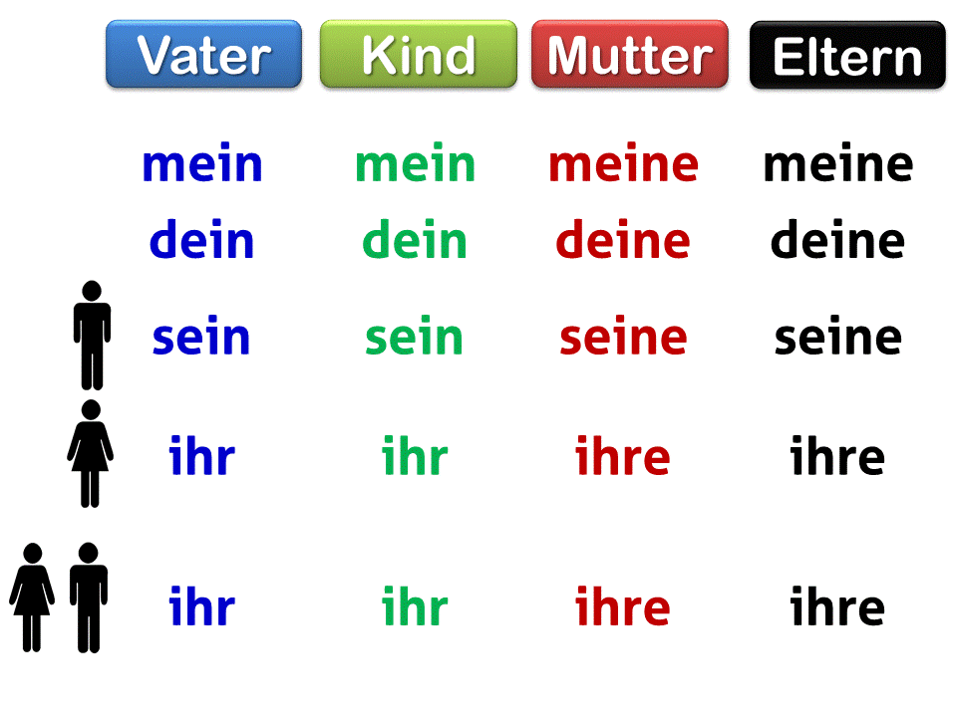
Welches wort passt am besten? Vervollständigen SIE DIE sätze.
ihr ihre mein eure
Anika ist alleinerziehend.______ Tochter ist bei einer Tagesmutter.
Nachmittags passt______ Mann auf die Kinder auf.
Viele Eltern finden keine passende Betreuung für______ Kind.
Habt ihr______ Tochter schon in der Schule angemeldet?

